Slide 1
NHÀ HÁT KỊCH CẨM THỊNH

Slide 2
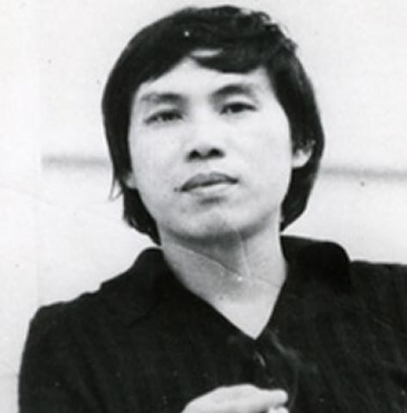
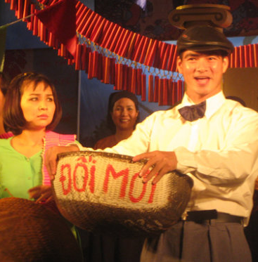
BÀI 4: HÀI KỊCH
VÀ TRUYỆN CƯỜI
TIẾT47 : ĐỌC HIỂU VĂN BẢN
ĐỔI TÊN CHO XÃ
(Trích vở kịch Bệnh sĩ – Lưu Quang Vũ)

Slide 3
Cách xây dựng nhân vật trong vở hài kịch
02

Slide 4
PHT SỐ 3
HỒ SƠ NHÂN VẬT ÔNG NHA
- Hình thức: 2 cụm ( Cụm A và Cụm B), mỗi cụm 2 nhóm.
- Nội dung: Hoàn thành PHT SỐ 3: HỒ SƠ NHÂN VẬT ÔNG NHA
- Thời gian: 5phút
Yêu cầu:
+ Mỗi nhóm cùng thảo luận thống nhất ý kiến chung vào phiếu trong máy tính (3 phút)
+ Sau 3 phút các nhóm di chuyển theo sơ đồ để trao đổi, nhận xét, bổ sung, chấm chéo PHT cho nhau. (Ghi phần bổ sung bằng màu mực đỏ vào PHT của nhóm bạn (ghi rõ tên cụm, tên nhóm nhận xét) (2 phút)

Slide 5
Nhóm thực hiện:……
Nhóm chấm chéo:….
HỒ SƠ NHÂN VẬT
Tên gọi:…………………….....
Chức vụ:………………………
Nhân vật Toàn Nha tiêu biểu cho kiểu người nào trong xã hội?
Mong muốn, suy nghĩ:………………...
..................................................................
Hành động, lời nói của nhân vật:
……………………………………………….
Tính cách nhân vật:…………………..
…………………………………………

Slide 6
Sơ đồ di chuyển PHT
BẢNG
CỤM A
CỤM B
N1
N3
02
N2
N4

Slide 7
PHIẾU ĐÁNH GIÁ SẢN PHẨM NHÓM VỚI NHÓM
Đồng hồ 2p
CÁC TIÊU CHÍ |  | ĐIỂM TỐI ĐA | NHÓM….
NỘI DUNG | Đúng yêu cầu, thể hiện nội dung đầy đủ. | 30 điểm
HÌNH THỨC | Sản phẩm trình bày cụ thể, rõ ràng . | 20 điểm
THUYẾT TRÌNH | Hấp dẫn, lôi cuốn, tự tin, cử chỉ, lời nói phù hợp. | 30 điểm
HOẠT ĐỘNG NHÓM | Các thành viên phối hợp tốt, hiệu quả. Nhóm quản lí được tiếng ồn. | 20 điểm
TỔNG ĐIỂM |  | 100 điểm
02

Slide 8
HỒ SƠ NHÂN VẬT
Tên gọi: Nguyễn Toàn Nha
Chức vụ: Chủ tịch UB xã Cà Hạ
=> Là người giữ vị trí cao nhất, có quyền điều hành, tổ chức thực hiện các chính sách ở địa phương.
- Mong muốn: Phát triển, đổi mới xã Cà Hạ, trở thành niềm tự hào của nhân dân cả nước.
=> To lớn, cao cả, khát khao xây dựng quê hương nhưng là ảo tưởng, xa rời thực tế.
Hành động:
+ Tổ chức buổi lễ đổi tên xã “Cà Hạ” thành “Hùng Tâm”=> Đổi mới mang tâm thế mới cho người dân.
+ “Phong chức” cho người dân trong xã: CN Trung tâm Công nghệ, CN Trung tâm Xây dựng, CN Trung tâm triệt sản…=> phấn khởi, hãnh diện với các chức danh “rất oách”.
+ Thay đổi cơ cấu nghề nghiệp địa phương: không tết thảm bẹ ngô, đan sọt, làm phấn bảng học trò ->”bung ra pháo” => phấn đấu, quyết tâm đổi mới kinh tế nhưng không phù hợp, thể hiện những nhận định sai lầm.
- Lời nói:
+ Lời phát biểu:… “thủ phủ xã ta”… “long trọng tuyên bố kế hoạch xây dựng cách tân, toàn diện và triệt để”….
+ Với ông Độp (triệt sản tức là hoạn, nghe văn minh hẳn…). Với Sửu (Như Nguyễn Trãi phò Lê lợi…)…
=> Khoa trương phóng đại, văn hoa, sáo rỗng
Tính cách nhân vật: Ưa hình thức, ưa đại ngôn, háo danh, thiếu hiểu biết, không có khả năng quản lí, tổ chức

Slide 9
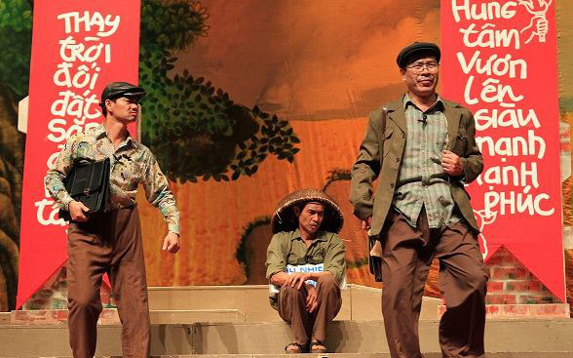
Nhân vật ông Nha
- Nghệ thuật: trào phúng, tương phản
- Xây dựng nhân vật Chủ tịch xã Toàn Nha tiêu biểu cho kiểu người mắc “bệnh sĩ”,
→ Nhấn mạnh, khắc sâu trong lòng người đọc về căn bệnh khoa trương, hình thức đến mức giả dối và lố bịch, phổ biến của người dân thời kì đầu đổi mới đất nước.

Slide 10
02

Slide 11
CÁC NHÂN VẬT KHÁC
- Văn Sửu: Văn Sửu là người thiếu hiểu biết, sáo rỗng thích nói hơn làm, ra oai, quan cách.
- Ông bà Độp, ông Thình… -> là những người thật thà, giản dị, chất phác nhưng hiểu biết hạn chế. Họ trở thành “nạn nhân” trong công cuộc đổi mới xã Cà Hạ thành Hùng Tâm của ông Toàn Nha và Văn Sửu.
-> Họ là nhân vật phụ làm cho vở kịch thêm sinh động, hấp dẫn.

Slide 12
Đặc điểm tiêu biểu của thể loại kịch trong văn bản “ Đổi tên cho xã”
03

Slide 13
PHT SỐ 4
ĐẶC ĐIỂM TIÊU BIỂU CỦA THỂ LOẠI HÀI KỊCH TRONG VĂN BẢN “ ĐỔI TÊN CHO XÃ”
- Hình thức: 2 cụm ( Cụm A và Cụm B)
Nội dung: Hoàn thiện sơ đồ đặc điểm thể loại hài kịch được thể hiện trong văn bản “Đổi tên cho xã”.
Thời gian: 2 phút
Yêu cầu:
+ Ghép các mảnh ghép cô giáo đã cung cấp vào các ô trống trên sơ đồ: Đặc điểm thể loại hài kịch được thể hiện trong văn bản “Đổi tên cho xã” sao cho đúng với từng phương diện cụ thể.
+ Cụm nào xếp nhanh nhất, chính xác nhất sẽ là cụm chiến thắng và sẽ nhận được một phần quà.

Slide 14
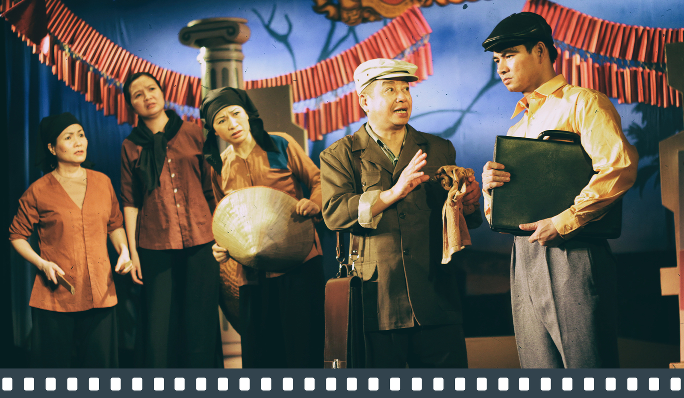
Đặc điểm của Hài kịch trong văn bản “Đổi tên cho xã”
Nội dung
Đề̀ tài,
chủ đề̀
Mục đích,
ý nghĩa
Xung đột
Hình thức
Thủ pháp trào phúng
Nhân vật
Ngôn ngữ
Đồng hồ 2p

Slide 15
Đặc điểm của Hài kịch trong văn bản “Đổi tên cho xã”
Nội dung
Đề̀ tài,
chủ đề̀
Mục đích,
ý nghĩa
Xung đột
Chế giễu, phê phán thói sĩ diện hão, hám danh, lừa mình, lừa người và cao hơn nữa là thói giả dối trong XH
Hình thức
Bệnh sĩ (Thói sĩ diện) (Thể hiện ở nhan đề, từng yếu tố đặc trưng của kịch)
Thủ pháp trào phúng
Nhân vật
Ngôn ngữ
Mâu thuẫn giữa cái xấu và cái tốt; sự chân thực, thật thà với bệnh giả dối, ảo tưởng
Đại diện cho những người “mắc bệnh sĩ” nhưng mang trong mình khát vọng đổi đời
Không tương xứng giữa cái bên trong và cái bên ngoài; suy nghĩ và hành động
Phóng đại, gây cười
Đa dạng, bộc lộ tính cách nhân vật, thúc đẩy xung đột kịch phát triển (lộ ra bản chất)
Tên các nhân vật được sáng tạo để gây cười
Thủ pháp phóng đại (lời tuyên bố của chủ tịch xã, tên gọi các chức danh mới)

Slide 16
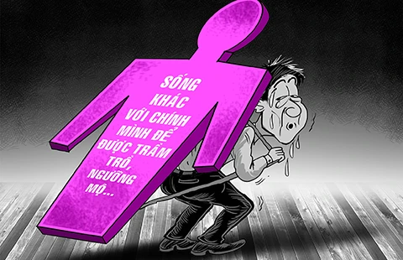
GÓC CHIA SẺ
Theo em, vấn đề đặt ra trong vở kịch có còn ý nghĩa với cuộc sống hôm nay không?
Qua vở kịch, em rút ra được bài học gì trong cuộc sống?

Slide 17
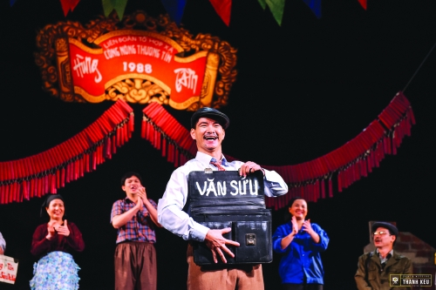
C. TỔNG KẾT
1. Giá trị nội dung – Ý nghĩa văn bản
1. Giá trị nội dung – Ý nghĩa văn bản
Đổi tên cho xã là cuộc họp thông báo những đổi mới của xã Hùng Tâm từ tên xã đến chức vụ của một số người.
Ý nghĩa văn bản
+ Nhắc nhở mỗi người sống khiêm nhường, không khoa trương hình thức.
+ Văn bản làm nổi bật và phê phán một trong những thói hư tật xấu tồn tại trong xã hội là bệnh sĩ.
2. Giá trị nghệ thuật
Xây dựng tình huống xung đột giàu kịch tính
Khắc họa tính cách nhân vật chân thực, độc đáo
Nghệ thuật trào phúng đặc sắc

Slide 18
3. Cách đọc văn bản
Bước 1: Đọc kĩ văn bản (theo phân vai)
Bước 2: Tóm tắt để nắm được bối cảnh, cốt truyện nhân vật.
Bước 3: Phân tích các phân cảnh, hoặc nhân vật tiêu biểu để thấy được đặc trưng thể loại hài kịch.
Bước 4: Chỉ rõ đặc điểm về hình thức và nội dung của văn bản theo đặc trưng thể loại hài kịch
Bước 5: Rút ra giá trị của văn bản, liên hệ các vấn đề đặt ra trong văn bản với thực tiễn cuộc sống.
C. TỔNG KẾT

Slide 21
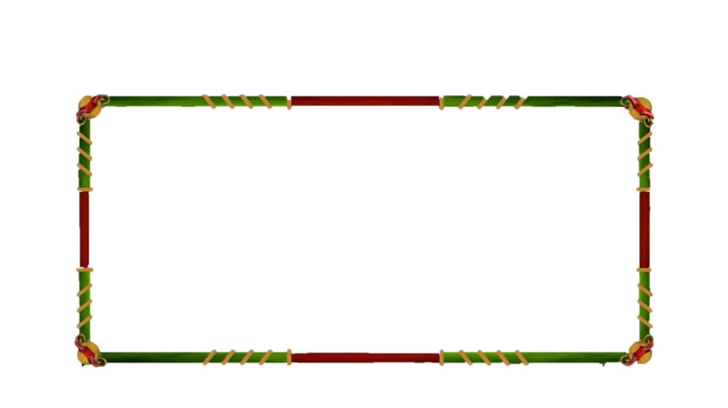
RUNG CHUÔNG VÀNG
Các thí sinh lần lượt trả lời 08 câu hỏi của chương trình có phạm vi kiến thức liên quan tới văn bản Đổi tên cho xã. Thí sinh trả lời bằng hình thức đứng và giơ tay theo kí hiệu hình thể. Nếu trả lời đúng sẽ tiếp tục trả lời câu tiếp theo, trả lời sai bị loại khỏi trò chơi và ngồi xuống tại chỗ. Thí sinh còn lại cuối cùng là người xuất sắc nhất sẽ rung chuông vàng và là người chiến thắng.

Slide 22
Câu hỏi 1
Mục đích của cuộc họp là gì?
B. Đổi tên, mục tiêu hoạt động của xã và các ban, bộ phận khác nhằm tiến tới một xã phát triển bậc nhất.
A. Thảo luận về các chính sách đối ngoại của xã.
C. Gặp mặt, lấy ý kiến giữa lãnh đạo của xã và nhân dân trong xã nhằm tiến tới một xã phát triển bậc nhất.
D. Ông chủ tịch tuyên bố về kế hoạch đổi mới của xã Cà Hạ.

Slide 23
Câu hỏi 1
Mục đích của cuộc họp là gì?
B. Đổi tên, mục tiêu hoạt động của xã và các ban, bộ phận khác nhằm tiến tới một xã phát triển bậc nhất.
A. Thảo luận về các chính sách đối ngoại của xã.
C. Gặp mặt, lấy ý kiến giữa lãnh đạo của xã và nhân dân trong xã nhằm tiến tới một xã phát triển bậc nhất.
D. Ông chủ tịch tuyên bố về kế hoạch đổi mới của xã Cà Hạ.

Slide 24
Câu hỏi 2
Phương án nào dưới đây hận xét đúng về tên các nhân vật?
A. Tên nhân vật chủ yếu là những từ ngữ thuần Việt, gắn với cuộc sống thôn quê, nếu xét theo cách đặt tên ngày nay thì là không hay.
B. Tên nhân vật có tính mới mẻ, sang trọng, lịch thiệp, khác với cách đặt tên ở thời điểm trong văn bản.
C. Tên nhân vật chủ yếu là kết hợp những từ Hán Việt.
D. Tên các nhân vật không có điểm chung.

Slide 25
Câu hỏi 2
Phương án nào dưới đây hận xét đúng về tên các nhân vật?
A. Tên nhân vật chủ yếu là những từ ngữ thuần Việt, gắn với cuộc sống thôn quê, nếu xét theo cách đặt tên ngày nay thì là không hay.
B. Tên nhân vật có tính mới mẻ, sang trọng, lịch thiệp, khác với cách đặt tên ở thời điểm trong văn bản.
C. Tên nhân vật chủ yếu là kết hợp những từ Hán Việt.
D. Tên các nhân vật không có điểm chung.

Slide 26
Câu hỏi 3
Nhân vật ông Nha thể hiện mâu thuẫn trào phúng chính nào?
A. Có đầu óc, ý chí tiến thủ, hoài bão lớn nhưng không có điều kiện để thực hiện
B. Có kế hoạch cách tân lớn lao nhưng lại không có người giúp đỡ, hỗ trợ đắc lực
C. Thiếu hiểu biết, học hành nhưng lại muốn cải cách triệt để, toàn diện, mới mẽ và khoa học
D. Không được học hành nhiều nhưng có đầu óc nhìn xa trông rộng, có tầm nhìn đi trước thời đại

Slide 27
Câu hỏi 3
Nhân vật ông Nha thể hiện mâu thuẫn trào phúng chính nào?
A. Có đầu óc, ý chí tiến thủ, hoài bão lớn nhưng không có điều kiện để thực hiện
B. Có kế hoạch cách tân lớn lao nhưng lại không có người giúp đỡ, hỗ trợ đắc lực
C. Thiếu hiểu biết, học hành nhưng lại muốn cải cách triệt để, toàn diện, mới mẽ và khoa học
D. Không được học hành nhiều nhưng có đầu óc nhìn xa trông rộng, có tầm nhìn đi trước thời đại

Slide 28
Câu hỏi 4
Phương án nào sau đây phù hợp với đặc điểm tính cách của nhân vật ông Nha?
A. Thùng rỗng kêu to
B. Thọc gậy bánh xe
C. Ăn cháo đá bát
D. Khôn nhà, dại chợ

Slide 29
Câu hỏi 4
Phương án nào sau đây phù hợp với đặc điểm tính cách của nhân vật ông Nha?
A. Thùng rỗng kêu to
B. Thọc gậy bánh xe
C. Ăn cháo đá bát
D. Khôn nhà, dại chợ

Slide 30
Câu hỏi 5
Yếu tố gây cười ở nhân vật ông Độp là gì?
A. Hoạn lợn cho cả hợp tác xã, cả các xã bạn, nhà nào gọi thì đến tận nhà để hoạn.
B. Cả huyện này không ai hoạn lợn khéo bằng ông Độp, hoạn cho lợn cả vùng
C. Đắc trí với chức vụ Chủ nhiệm Trung tâm Triệt sản gia súc Hùng Tâm dù chẳng hiểu gì về tên gọi này
D. Có vợ là bà Độp, phụ trách trại lợn của cả xã Cà Hạ, nay là xã Hùng Tâm.

Slide 31
Câu hỏi 5
Yếu tố gây cười ở nhân vật ông Độp là gì?
A. Hoạn lợn cho cả hợp tác xã, cả các xã bạn, nhà nào gọi thì đến tận nhà để hoạn.
B. Cả huyện này không ai hoạn lợn khéo bằng ông Độp, hoạn cho lợn cả vùng
C. Đắc trí với chức vụ Chủ nhiệm Trung tâm Triệt sản gia súc Hùng Tâm dù chẳng hiểu gì về tên gọi này
D. Có vợ là bà Độp, phụ trách trại lợn của cả xã Cà Hạ, nay là xã Hùng Tâm.

Slide 32
Câu hỏi 6
Thủ pháp trào phúng trong hài kịch chủ yếu là nghệ thuật phóng đại. Điều đó được thể hiện như thế nào trong văn bản?
A. Bản báo cáo tài chính của xã Cà Hạ được sửa đổi, thêu dệt để chứng tỏ cho các xã khác thấy xã mình là một xã giàu có.
B. Những lời nói của ông Nha, mặc dù chỉ là một chủ tịch xã nhỏ nhoi nhưng luôn nói như thể mình là một Bộ trưởng.
C. Những lời phát biểu của ông chủ tịch xã được phóng đại lên nhiều lần bằng các lời lẽ hoa mĩ, sáo rỗng để người đọc thấy rõ bệnh khoa trương, hình thức đến mức giả dối, lố bịch.
D. Phóng đại sự thật, coi cuộc họp như trò đùa của ông chủ tịch xã.

Slide 33
Câu hỏi 6
Thủ pháp trào phúng trong hài kịch chủ yếu là nghệ thuật phóng đại. Điều đó được thể hiện như thế nào trong văn bản?
A. Bản báo cáo tài chính của xã Cà Hạ được sửa đổi, thêu dệt để chứng tỏ cho các xã khác thấy xã mình là một xã giàu có.
B. Những lời nói của ông Nha, mặc dù chỉ là một chủ tịch xã nhỏ nhoi nhưng luôn nói như thể mình là một Bộ trưởng.
C. Những lời phát biểu của ông chủ tịch xã được phóng đại lên nhiều lần bằng các lời lẽ hoa mĩ, sáo rỗng để người đọc thấy rõ bệnh khoa trương, hình thức đến mức giả dối, lố bịch.
D. Phóng đại sự thật, coi cuộc họp như trò đùa của ông chủ tịch xã.

Slide 34
Câu hỏi 7
Câu nói của nhân vật nào sau đây phản ánh đúng bản chất trào phúng của sự kiện cơ bản đặt lại tên trong Cảnh 1?
A. ÔNG ĐỘP – Còn tôi, Bùi Văn Độp, danh sách ngoài kia thiếu tôi...
B. BÀ ĐỘP — Thì vẫn thế chứ có gì mà khác. Đúng là dở hơi!
C. ÔNG NHA – Như Nguyễn Trãi phò Lê Lợi, chú lắm chữ nghĩa.
D. VĂN SỬU – Đúng! Phải có chỉ tiến thủ, phải có hoài bão lớn.

Slide 35
Câu hỏi 7
Câu nói của nhân vật nào sau đây phản ánh đúng bản chất trào phúng của sự kiện cơ bản đặt lại tên trong Cảnh 1?
A. ÔNG ĐỘP – Còn tôi, Bùi Văn Độp, danh sách ngoài kia thiếu tôi...
B. BÀ ĐỘP — Thì vẫn thế chứ có gì mà khác. Đúng là dở hơi!
C. ÔNG NHA – Như Nguyễn Trãi phò Lê Lợi, chú lắm chữ nghĩa.
D. VĂN SỬU – Đúng! Phải có chỉ tiến thủ, phải có hoài bão lớn.

Slide 36
Câu hỏi 8
Điểm khác giữa cách trình bày kịch với cách trình bày một truyện ngắn là gì?
A. Sử dụng nhiều thủ pháp chứng minh, lời lẽ mang tính pháp luật.
B. Không phân chia đoạn, không có 3 phần: mở bài, thân bài, kết bài.
C. Tập trung vào lời thoại là chủ yếu, lời thoại được tách ra gắn với tên nhân vật ở đầu dòng.
D. Tác giả kết hợp miêu tả, biểu cảm trong kịch bản.

Slide 37
Câu hỏi 8
Điểm khác giữa cách trình bày kịch với cách trình bày một truyện ngắn là gì?
A. Sử dụng nhiều thủ pháp chứng minh, lời lẽ mang tính pháp luật.
B. Không phân chia đoạn, không có 3 phần: mở bài, thân bài, kết bài.
C. Tập trung vào lời thoại là chủ yếu, lời thoại được tách ra gắn với tên nhân vật ở đầu dòng.
D. Tác giả kết hợp miêu tả, biểu cảm trong kịch bản.

Slide 39
LUYỆN TẬP
Hãy nêu tác hại của “bệnh sĩ” trong cuộc sống ngày nay?

Slide 40
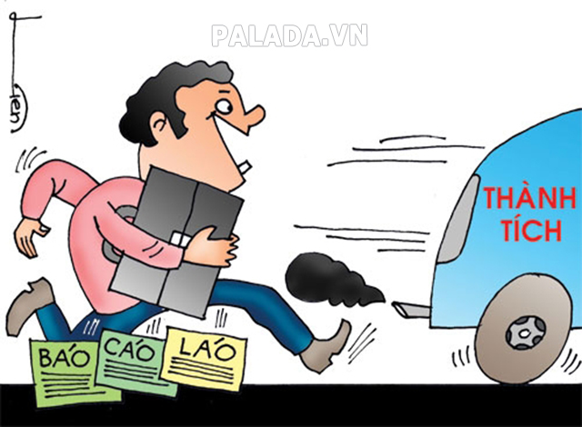
VẬN DỤNG
Viết đoạn văn khoảng 7 câu bày tỏ suy nghĩ của em về bệnh sĩ của một số bạn trẻ hiện nay

